Slide 1
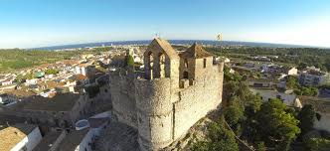
castell de santa creu de calafell
Este Castillo se le conoce como “castell de Calafell”o como “Castell de Santa Creu de Calafell” ,el Castillo paso bastantes transformaciones y usos a lo largo del tiempo , pasando de ser un castillo fronterizo de la marca hispànica a un Castillo residencial de estilo gótico.
El castillo está ubicado en una colina, en un entorno precioso de plazas, y a pocos kilometros del mar
www.calafellhistoric.org

Slide 2
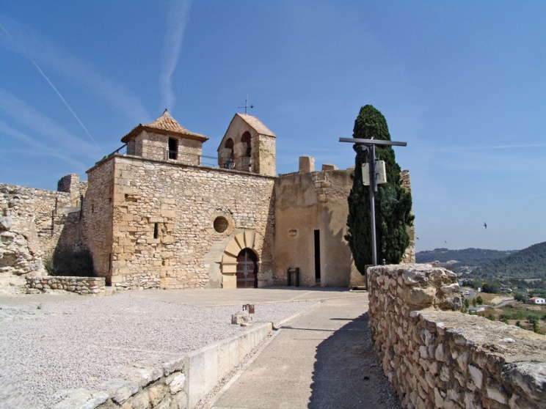
‘
El castillo se construyó en el siglo XI, en el año 1.037.
Este Castillo es de estilo gótico y de arquitectura romana.
En el extremo del sud de la colina estaba el castillo . Esta formado por una torre de vigía y una iglesiaá.
El castillo lo construyeron para que fuera un castillo fronterizo.
Ahora mismo el castillo está muy bien conservado aunque le faltan algunas paredes y algún techo ahora sigue siendo un castillo pero es para ir a visitarlo como un tipo “museo” pero puedes hacer visita guiada o no guiada y hay unas placas para que entiendas un poco más del castillo o del sitio por el que estas pasando.

Slide 3
Mi opinión personal es que es muy bonito y bastante grande me encanto estar en ese castillo( y hacerme fotos en el) y me gusta mucho que allá como un tipo de placas que te explican cosas

